Slide 1
BIENVENIDOS

Slide 2
DEPARTAMENTO DE CIENCIAS DE LA ENERGÍA Y MECÁNICA
CARRERA DE INGENIERÍA MECÁNICA
TRABAJO DE TITULACIÓN, PREVIO A LA OBTENCIÓN DEL TÍTULO DE INGENIERO MECÁNICO
TEMA: “DISEÑO Y CONSTRUCCIÓN DE UNA INSTALACIÓN INTEGRADA PARA COLADA DE SEMIPRODUCTOS EN MOLDES METÁLICOS A PARTIR DE LOS EQUIPOS DISPONIBLES EN EL LABORATORIO DE CIENCIA DE MATERIALES DE LA UNIVERSIDAD DE LAS FUERZAS ARMADAS ESPE”
AUTORES:
VACA VILLAMAR GENARO GABRIEL
LOGACHO TRIBULES EDWIN JAVIER
DIRECTOR:
ING. RIOFRIO VILLENA PATRICIO GUSTAVO
SANGOLQUÍ
2018

Slide 3
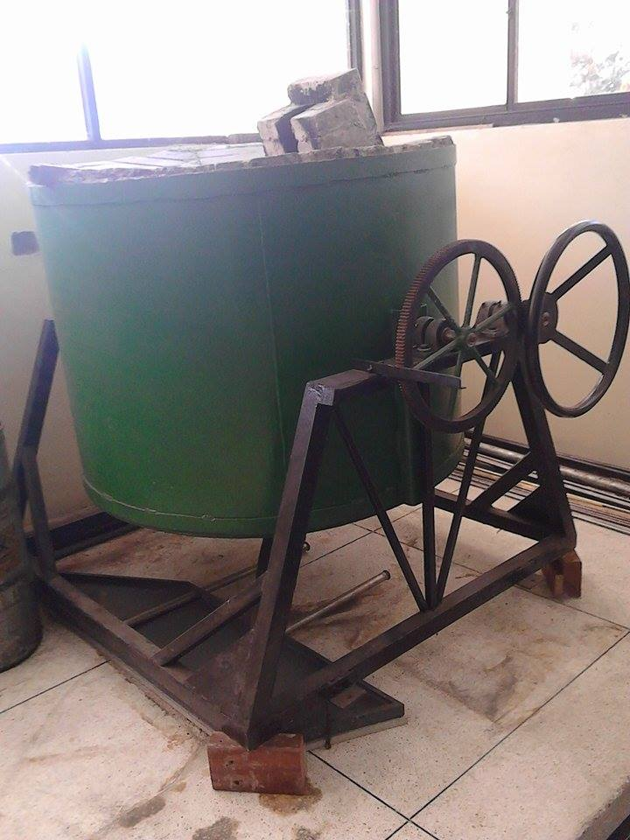
ANTECEDENTES
Problemas en la basculación.
Falta de un sistema de extracción.
Recipiente inadecuado para colar.
Emanación de gases de combustión.

Slide 4
DEFINICIÓN DEL PROBLEMA
El horno basculante del Laboratorio de Ciencia de Materiales no garantizaba los parámetros de seguridad para efectuar la práctica de fundición.

Slide 5
JUSTIFICACIÓN DEL PROBLEMA
La implementación del sistema integrado de fundición beneficiará a los alumnos que realicen las prácticas de Tecnología de Materiales.

Slide 6
Objetivo General
Diseñar y construir una instalación integrada para colada de semiproductos en moldes metálicos a partir de los equipos disponibles en el Laboratorio de Ciencia de Materiales de la Universidad de las Fuerzas Armadas “ESPE”.

Slide 7
Objetivos Específicos
Diseñar y construir el sistema de basculación del horno.
Diseñar y construir el molde metálico para la fabricación de semiproductos.
Diseñar y construir una prensa manual para el cierre del molde metálico.
Diseñar y construir el sistema de extracción de gases.
Ensamblar la instalación integrada.
Efectuar pruebas de funcionamiento.

Slide 8
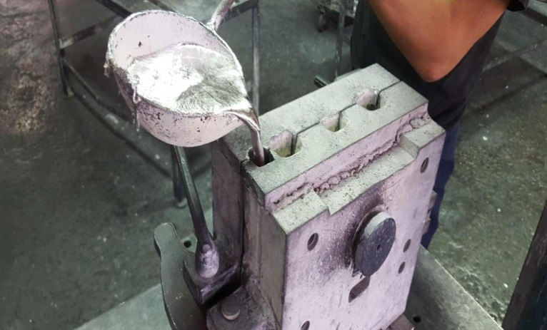
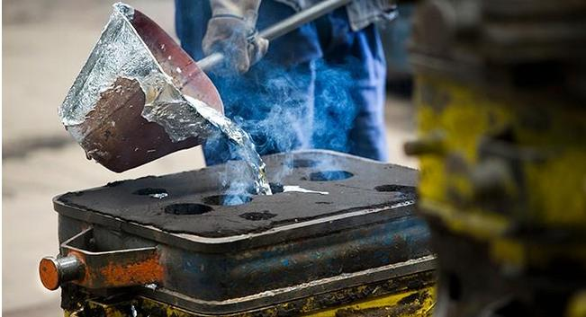
Fundición
Proceso de fundir un material e introducirlo en una cavidad para producir un determinado producto.
Se la puede emplear para cualquier tipo de metal sea este ferroso o no ferroso.
Se emplean los moldes permanentes y los moldes desechables.

Slide 9
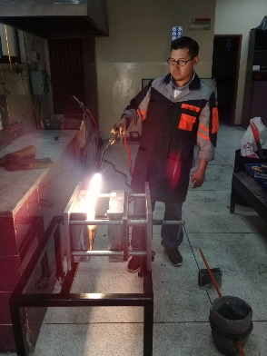
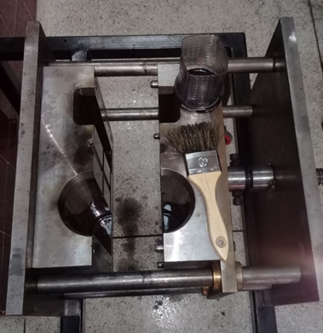
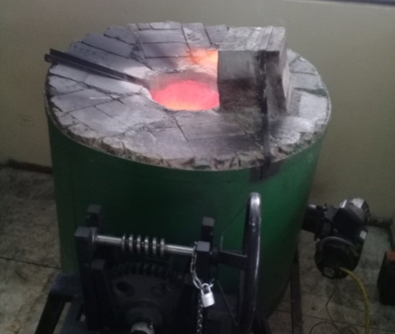
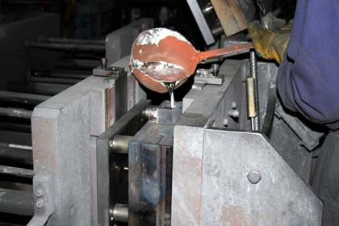
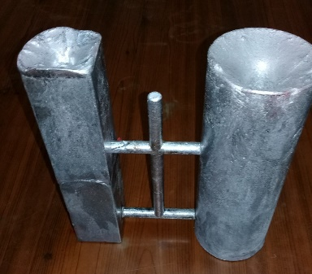
Etapas de la fundición
Preparación del molde permanente metálico
Se funde el metal
El vaciado y el modelado
Extracción de la pieza
Limpieza del molde metálico
Etapas de la fundición

Slide 10
Defectos
Llenado incompleto
Porosidad
Junta fría
Cavidad por contracción
Agrietamiento en caliente

Slide 11
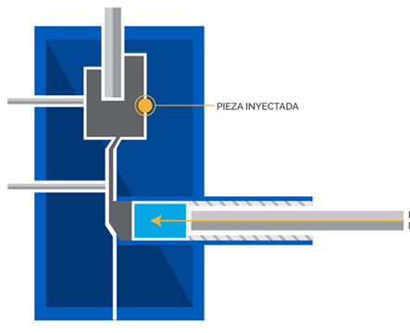
Tipos de fundición
Moldes permanentes
Moldes desechables
Por gravedad
A presión
Por centrifugado
Arena
Yeso
Cáscara
Al vacio
Cera
Tipos de fundición

Slide 12
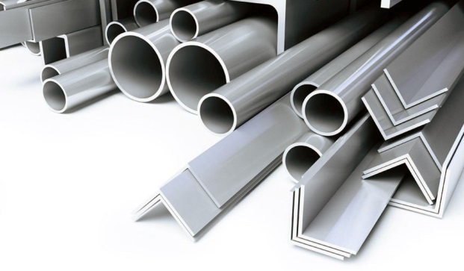
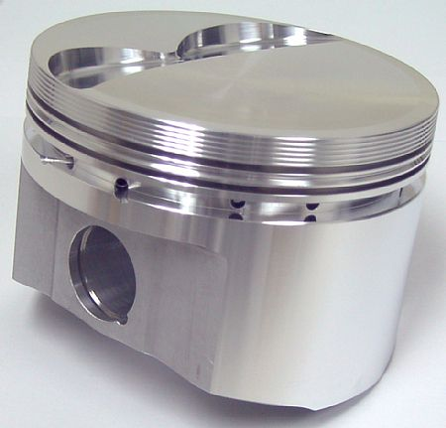
Metales para fundición - Aluminio
Las aleaciones de aluminio poseen excelentes propiedades como resistencia a la corrosión, conductividad térmica y eléctrica, antitoxicidad, alta ductilidad y fácil maquinabilidad.
Temperatura de fusión : 660 °C Porcentaje de contracción: 1.3%
Densidad: 2700 kg/m³

Slide 13
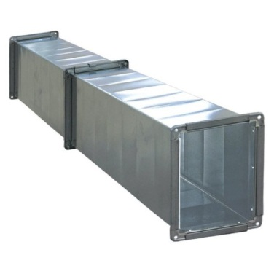
Sistema de extracción de gases
Sistema de extracción
Localizada
Simples
Elemento de captación
Elemento de conducción
Elemento de aspiración

Slide 14
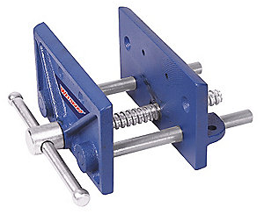
Prensa manual
Prensa manual
Mordaza plana

Slide 15
DIAGNÓSTICO DE LOS EQUIPOS DE FUNDICIÓN

Slide 16
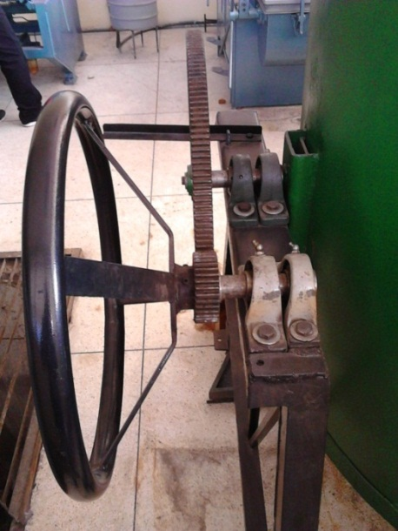
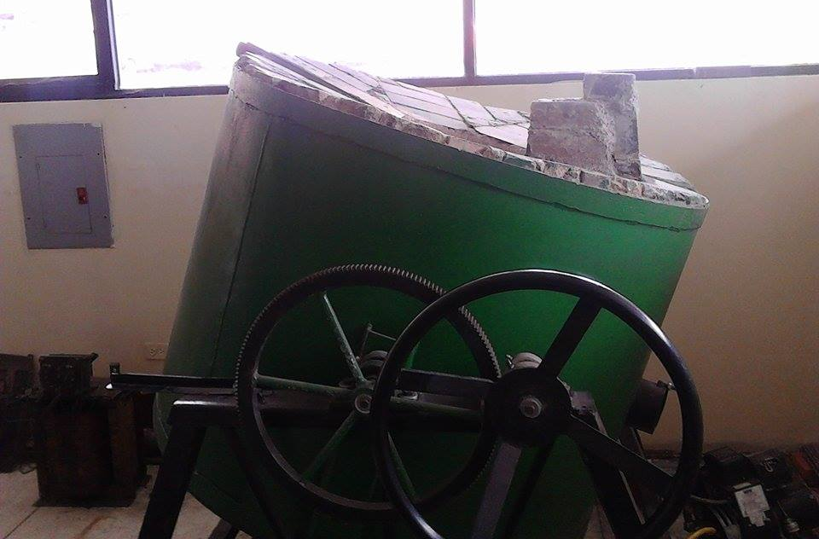
Sistema de basculación del horno
Posicionamiento inseguro
Maniobrabilidad brusca
Velocidad de avance rápida

Slide 17
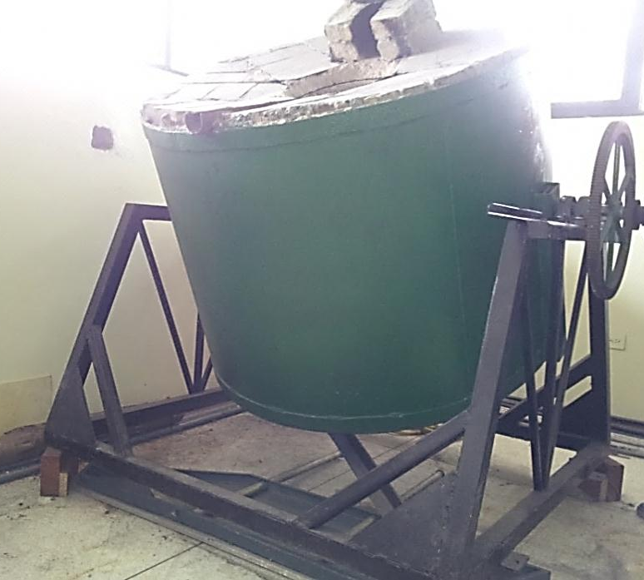
Estructura del horno

Slide 18
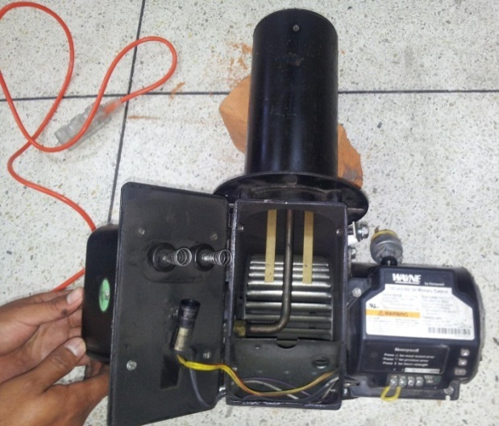
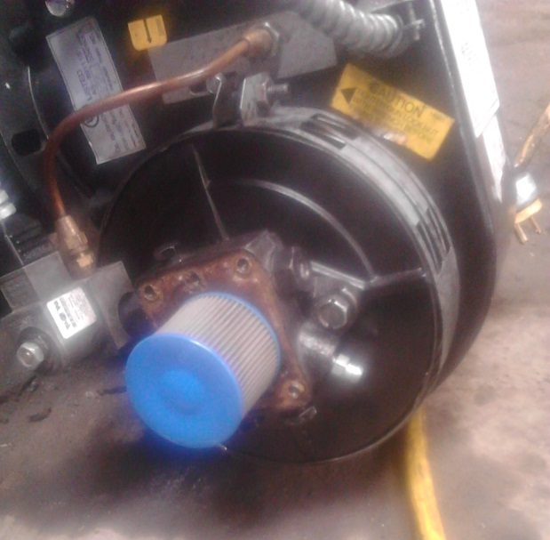
Quemador de diésel
Electrodos
Filtro de la bomba de combustible
Boquilla del quemador
Sensor de luz

Slide 19
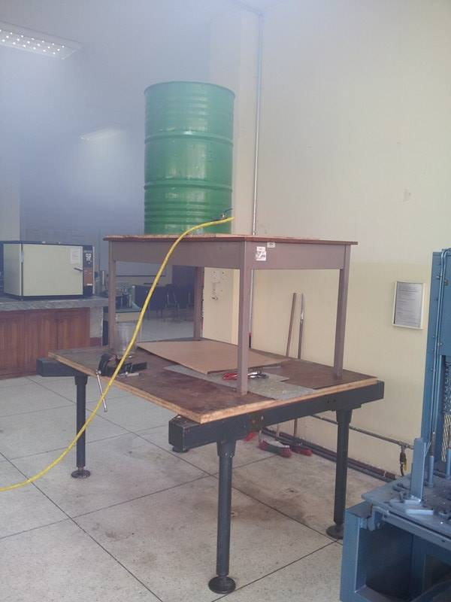
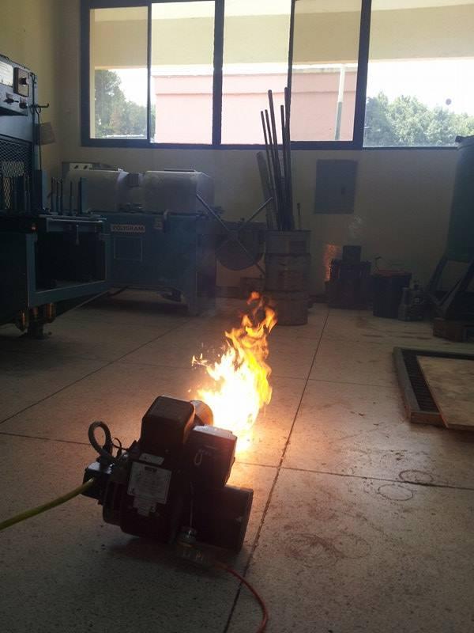
Encendido del horno

Slide 20
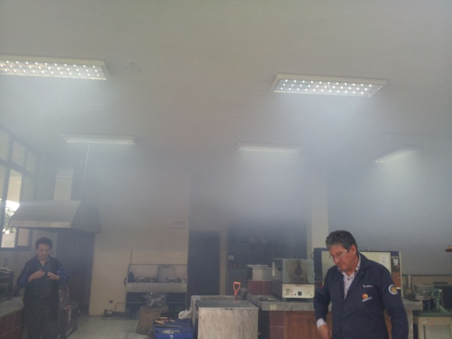
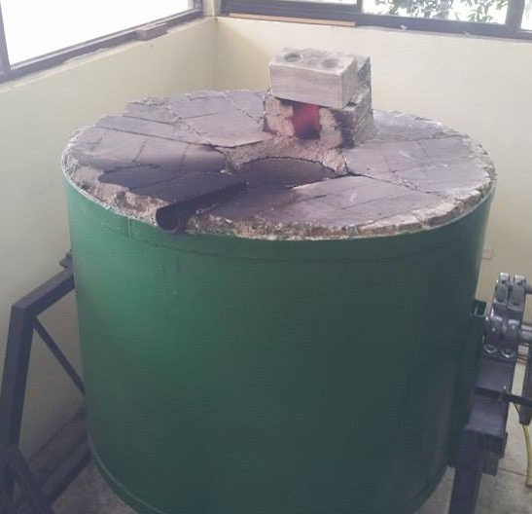
Emisión de gases del horno
Alta emisividad de gases
Ambiente de trabajo
contaminado

Slide 21
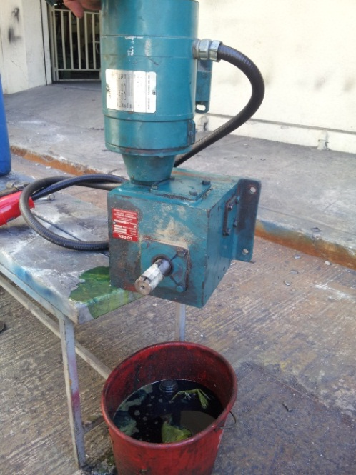
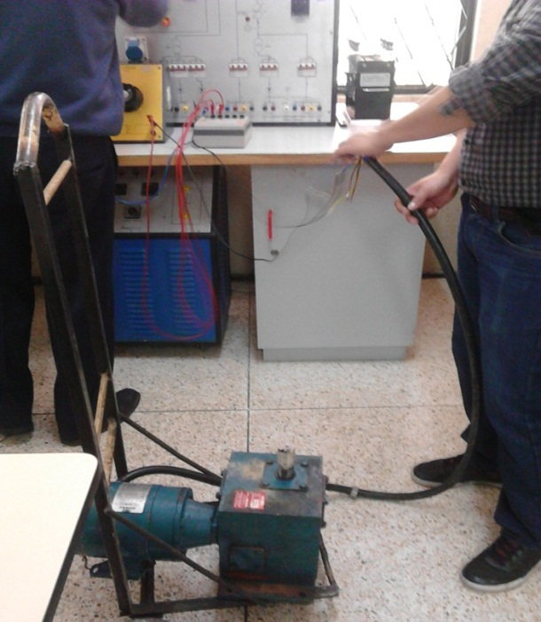
Caja reductora de velocidad
Mantenimiento preventivo
Prueba de funcionamiento
eléctrico

Slide 22
REQUERIMIENTOS Y PARÁMETROS DE DISEÑO

Slide 23
Sistema de basculación
Requerimientos
Sistema de basculación de fácil maniobrabilidad y seguro.
Operación realizada por una persona.
Sistema de basculación manual y automático.
Baja velocidad de giro 1 [rpm].
Parámetros del horno | Unidad
Diámetro exterior | 122 [cm]
Altura | 95 [cm]
Peso | 2694 [Kg]
Eje de salida | 30 [mm]

Slide 24
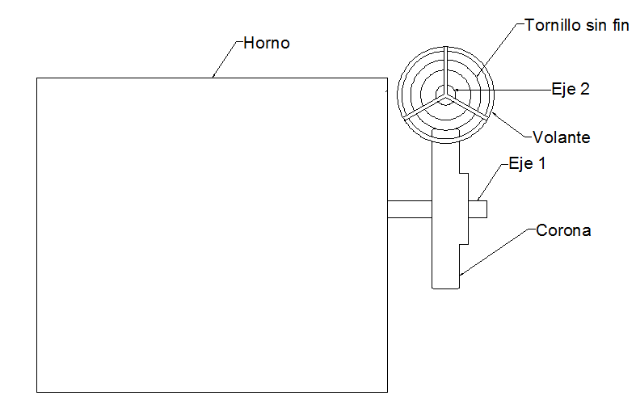
Sistema de basculación manual
Tornillo sin fin corona
Tiene una relación de transmisión baja.
El sistema de transmisión es autobloqueante.
Fácil de desmontar.

Slide 25
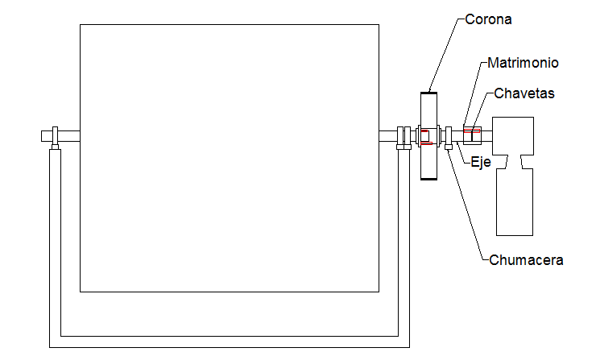
Sistema de basculación automático
Características
Posee un sistema seguro de transmisión.
Requiere de poco espacio y tiempo para su instalación.
Permite un fácil manejo y maniobrabilidad en el sistema de basculación.
Parámetros | Unidad
Velocidad de salida | 1.1 [rpm]
Potencia | 0.18 [KW]
Relación de transmisión | 1400:1
Voltaje | 210 [V]
Amperaje | 0.25 [A]

Slide 26
Molde Metálico
Requerimientos
Proporcionar semiproductos de aluminio.
Un cilindro de diámetro de 80 [mm] x 200 [mm] y un prisma de 50 [mm] x 50 [mm] x 200 [mm].
Prensa manual presentara una fácil operatividad y un correcto cierre del molde.
Parámetros del molde metálico | Unidad
Contracción del aluminio | 1.3 %
Ángulo de salida | 0.5˚ a 2˚
Material | Acero A36

Slide 27
Sistema de extracción
Requerimientos
Capacidad de absorber los gases generados durante el proceso de fundición
Garantizar un adecuado ambiente de trabajo en el Laboratorio de Ciencia de Materiales.
Parámetros | Medida
Velocidad de captación para gases o vapores | 0.38 [m/s]
Diámetro exterior del horno | 122 [cm]
Altura entre el horno y la campana | 75 [cm]

Slide 28
DISEÑO

Slide 29
Diseño y construcción de la instalación integrada
Diseños
Sistema de basculación
Automático
Manual- Tornillo sin fin-corona
Molde metálico
Prensa Manual
Sistema de extracción de gases

Slide 30
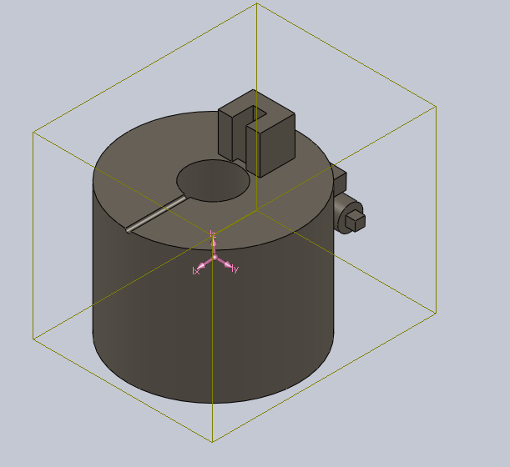
Diseño del sistema de basculación automático
Torque del horno
Datos iniciales:
w_{o}= 0 [rpm]
w_{f}= 1 [rpm]
t= 2 [s]
Ix = 470 [Kg.m²]
Torque calculado:
$T=I.α$
$T=25 [Nm]$
$T_{h}= 38 [Nm]$
Torque de la caja reductora
Datos iniciales:
P = 0,24 [Hp]
N= 1,1 [rpm]
Torque calculado:
$$T_{c}= \frac{P . 716}{N}$$
$$T_{c}=1531 \left[Nm\right]$$
${T_{c} ˃ T}_{h}$

Slide 31
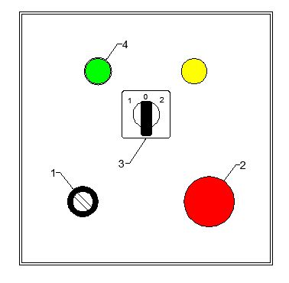
Diseño del sistema de basculación automático
Sistema de control
Encendido
Cambio de corriente de AC a DC
Avance y retroceso del motor DC
Fines de carrera
Paro de emergencia

Slide 32
Diseño del sistema manual tornillo sin fin-corona
Selección de la corona
Material: Fundición gris
Ángulo de presión 𝜙n = 20 [°]
Número de dientes de la corona zc = 48 (AGMA)
Módulo m = 8
Diámetro exterior de la corona de = 400 [mm]

Slide 33
Diseño del sistema manual tornillo sin fin-corona
Verificación del torque de la corona
Ángulo de avance del sin fin (autobloqueante)
Distancia entre centros del sin fin y la corona (AGMA)
Carga tangencial permisible sobre la rueda

Slide 34
Diseño del sistema manual tornillo sin fin-corona
Ángulo de avance del sin fin ($λ<20°$)
Datos iniciales:
zt = 1
m = 8
de= 62 [mm]
$$λ=\tan^{−1}\left(\frac{zt.m}{de−2m}\right)$$
$λ=$ 9,8 [°]

Slide 35
Diseño del sistema manual tornillo sin fin-corona
Distancia entre centros del sin fin y la corona
$$\frac{C^{0.875}}{3}≤d1≤\frac{C^{0.875}}{1.6}$$
Datos iniciales:
C : distancia entre centros
d1 : diámetro de paso del sin fin
d2 : diámetro de paso de la corona
$$d1=\frac{zt.m}{\tan{λ}}$$
$$d2=m.zc$$
$$C=\frac{d1+d2}{2}$$
$$37<46<69$$

Slide 36
Diseño del sistema manual tornillo sin fin-corona
Carga tangencial permisible (AGMA)
$$Wtg=\frac{Cs.Cm. Cv.{d2}^{0.8}.F}{75.948} \left[N\right]$$
Cs factor de materiales
Cm factor de corrección por la relación de engranajes
Cv factor por velocidad
d2 diámetro de paso de la corona
F ancho de cara efectivo de la corona
$$Wtg=5747 \left[N\right]$$
$$Tg=Wtg.\frac{d2}{2}$$
$Tg=1103 \left[Nm\right]$ ˃ $Th=38 [Nm$]

Slide 37
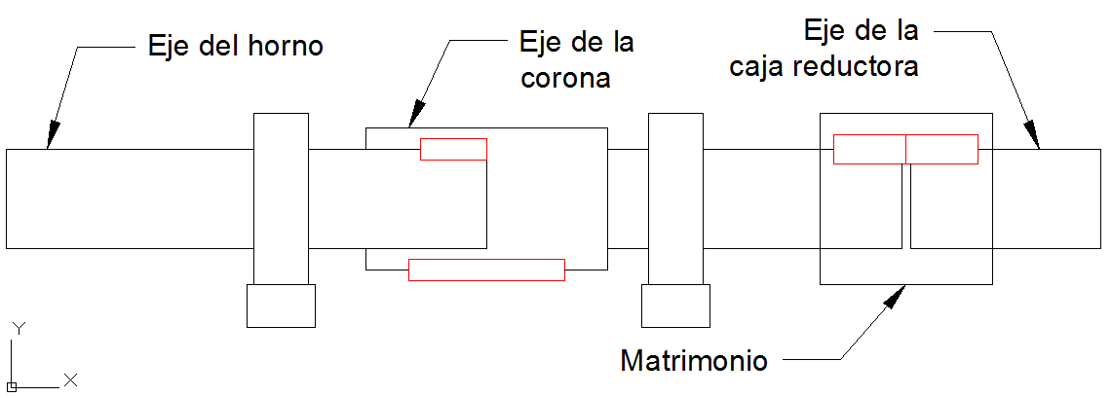
Diseño del eje de la corona
Datos:
P1=13200 [N] peso del horno
P2=2646 [N] peso de la corona más su carga radial
T1= 24.57 [Nm] torque del horno
T2=1531 [Nm] torque de la caja reductora
Diámetro 30 [mm]
$$Mr=1550 [Nm]$$

Slide 38
Diseño del eje de la corona
Se realiza el análisis de falla a fatiga aplicando la ecuación de Soderberg:
$$\frac{Sy}{FS}=σ_{a}+\frac{S_{y}}{Se} σ_{m}$$
$$Material :Acero AISI 4340 Sy=900\left[Mpa\right], d=30 [mm]$$
$$σ_{b}=\frac{32Mr}{π.d^{3} } τ=\frac{16T}{π.d^{3}}$$
$$FS=2.7$$
Se selecciona una chumacera SKF YET206 Co=11.2 [KN] y se emplearan una chaveta cuadrada de 8 x 50 [mm] y una chaveta cuadrada 10 x 50 [mm].

Slide 39
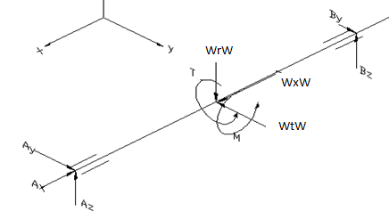
Diseño del eje del sin fin
$$Mr=303,47 [Nm]$$
$$\frac{Sy}{FS}=σ_{a}+\frac{S_{y}}{Se} σ_{m}$$
$$d=30 [mm]$$
Rodamiento NTN 30205 Co=12 KN.

Slide 40
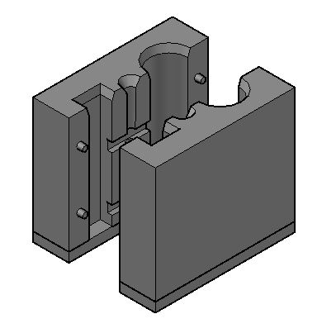
Diseño del molde metálico
Diseño por transferencia de calor
Calor contenido en el metal fundido
Tiempo de desmoldeo
Espesor de la coquilla

Slide 41
Calor contenido en el metal fundido
Datos iniciales:
L = 397 000 [W.s/kg]
c_{p} = 920 [W.s/kg °K]
T_{v} = 710 [°C]
T_{s} = 300 [°C]
ρ = 2700 [kg/m³]
$$Q=m.L+m.c_{p}.(T_{v}−T_{s})$$
$$m= ρ.V$$
Cilindro
$$Q=2.18x{10}^{6} [W.s]$$
Prisma
$$Q=1.086 x {10}^{6} [W.s]$$

Slide 42
Tiempo de desmoldeo
Datos iniciales:
ρ_{m} = 2700 [kg/m³]
c_{p} = 920 [W.s/kg °K]
Tv = 710 [°C]
Ts = 300 [°C]
L = 397 000 [W.s/kg]
a = 1.47x10⁻⁵ [m²/s]
k = 54 [W/m°K]
To = 200 [°C]
$$t_{m}= {\left(\frac{V}{A}\right)}^{2}{\left[\frac{ρ_{m}(c_{p}\left(T_{v}−T_{s}\right)+L)∗\sqrt{Πa}}{2k(T_{s}−T_{o})}\right]}^{2}$$
$$q=\frac{Q}{t_{m}}$$
Cilindro
$$t_{m}=558 \left[s\right]=9\left[min\right]$$
$q= 4.42 x{10}^{4} \left[W\right]$
Prisma
$$t_{m}=251 \left[s\right]=4 [min]$$
$$q= 4.94 x{10}^{4} \left[W\right]$$

Slide 43
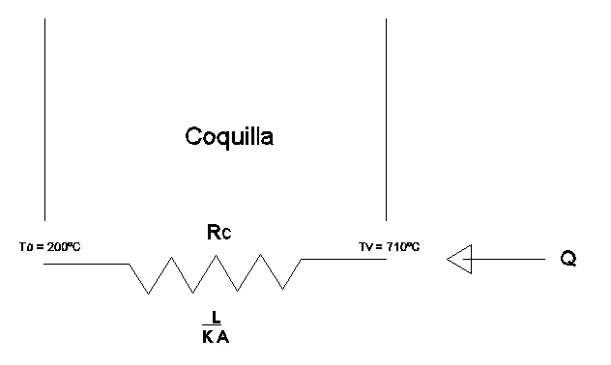
Espesor de la coquilla
$$L_{c}=\frac{T_{v}−T_{0}}{\frac{q}{A.k_{c}}}$$
Cilindro
$$L_{c}=32 \left[mm\right]$$
Prisma
$$L_{c}=23 \left[mm\right]$$
$$q=\frac{T_{v}−T_{0}}{R_{c}}$$

Slide 44
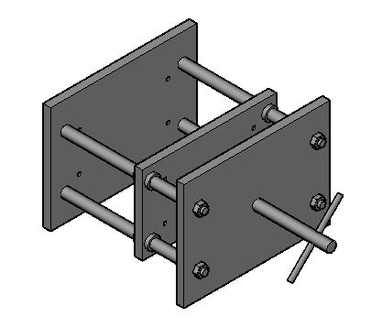
Diseño de la prensa manual
Diseño de los ejes.
Diseño de las placas externas
Diseño del tornillo de ajustaje y sistema de accionamiento.

Slide 45
Diseño de los ejes
Datos iniciales:
$$Material :Acero AISI 1018$$
$$Sy=304\left[Mpa\right]$$
$F=136,12 \left[N\right]$
$$Fr=15,65 [N]$$
$$Mr=14,8 [Nm]$$
Se realiza un análisis estático de Von Misses :
$$σ_{\begin{aligned}&max \\ &min\end{aligned}}= σ_{f}±σ_{T}$$
$$\frac{S_{y}}{n}=σ_{max}$$
$$V_{max}= −\frac{P∗L^{3}}{48∗E∗I}$$
$$σ_{max}=\frac{M∗C }{I}+\frac{Fr}{A}$$
$σ´=\sqrt{{σ_{max}}^{2}−σ_{max}{∗σ}_{min}+{σ_{min}}^{2}}$
$$\left.V_{max}= −0.055 [mm\right]$$
$$d=25[mm]$$

Slide 46
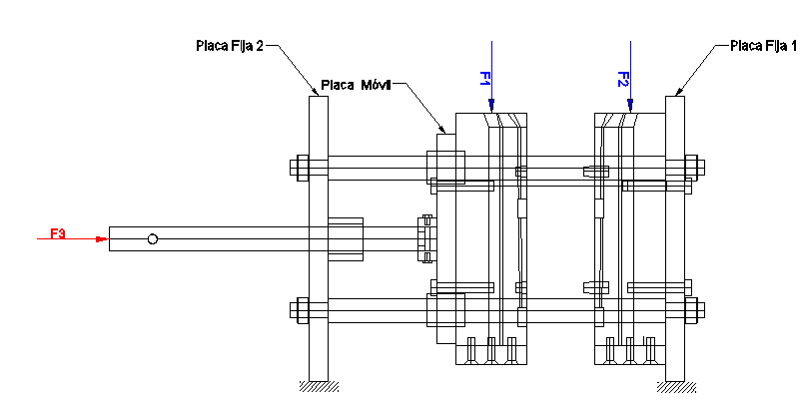
Diseño de las placas externas
Datos iniciales:
$$Material :Acero A36 Sy=36\left[ksi\right]$$
F1= 544.45 [N]
F2 = 417.42 [N]
F3 = 147 [N]

Slide 47
Diseño de las placas externas
$$σ_{f}=\frac{M∗C }{I} { σ}_{c}=−\frac{3∗F}{2∗A} I= \frac{b∗h^{3}}{12}$$
$σ´=\sqrt{{σ_{max}}^{2}−σ_{max}{∗σ}_{min}+{σ_{min}}^{2}}$
$$M=115 [Nm]$$
$$n=\frac{S_{y}}{σ_{max}}$$
$$n=5$$

Slide 48
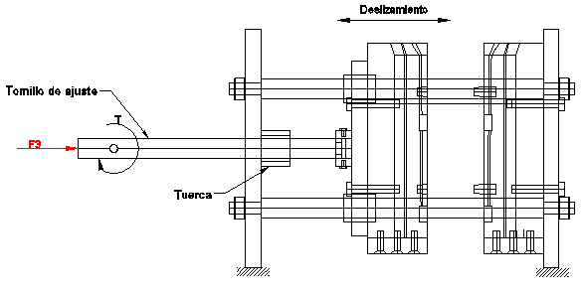
Diseño del tornillo de ajuste
Aplicando Dobrovoslki:
$$dm≥\sqrt{\frac{2∗F}{π∗φ∗S_{d−ap}}}$$
$$\left.S_{d−ap}=12[MPa\right]$$
$$\left.dm=32 \left[mm\right]=1,25 [in\right]$$
Tuerca
$$Material :\text{bronce} \text{SAE}\text{ 40}$$
$Material$:$Acero AISI 1018$
$Sy=304\left[Mpa\right]$
$$\left.L=31,75∗1,5=47,26 [mm\right]$$
$$\left.e=42 [mm\right]$$
F3 = 147 [N] fuerza de ajuste

Slide 49
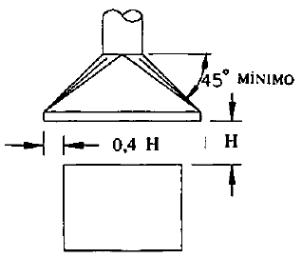
Diseño del sistema de extracción de gases
Diseño de la captación
Datos iniciales:
H = 0.75[m]
L = 1.20 [m] de largo
B= 0.60 [m] de ancho
Va = 0.38 [m/s]
Sobredimensiones:
L = 1.80 [m] de largo
B= 1.20 [m] de ancho
$$Q=3600\left(L+B\right).H.V_{a}$$
$$Q=2872.8 [m^{3}/h]$$
$$Q=1691 [CFM]$$

Slide 50
Diseño del sistema de extracción de gases
Dimensiones del ducto
Perdidas de carga
Extractor
Datos iniciales:
Vc= 10 m/s
$$PD={\left(\frac{V_{c}}{4.043}\right)}^{2}$$
Extractor modelo HXB-400/H Q=5450 [m³/h] Pe= 30 [mm c.d.a.]
$$PD=6.12 [mm c.d.a]$$
$$A=\frac{Q}{V_{c}}$$
$$∆Pt1=L.n1$$
$∆Pt1=$1.8 [mm c.d.a]
$$A=0.0798\left[m^{2}\right]$$
$$∆Pt2=Pd.(n2+n3)$$
L $=30 \left[cm\right]$
$$∆Pt2=\text{2.81 [}\text{mm} \text{c}\text{.}\text{d}\text{.}\text{a}\text{]}$$
$∆Pt=4.6$ [mm c.d.a]

Slide 51
COSTOS
Costos Generales
Ítem | Descripción | Costo Unitario
1 | Sistema Manual | $ 989,50
2 | Sistema Automático | $ 339,94
3 | Molde Metálico | $ 2.351,80
4 | Sistema de extracción de gases | $ 806,59
5 | Gastos de pruebas y otros | $ 799,70
Total |  | $ 5.287,53

Slide 52
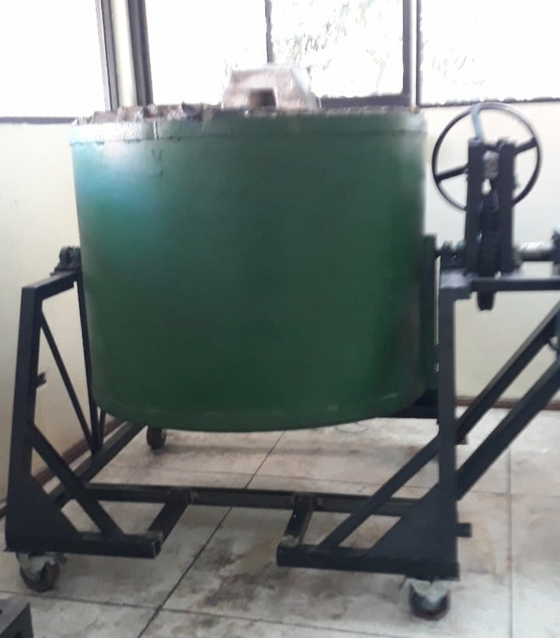
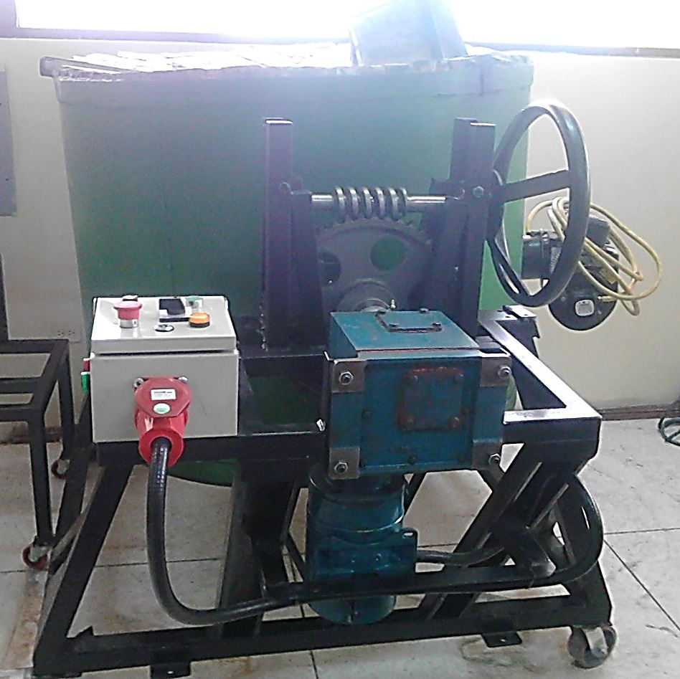
Implementación y resultados

Slide 53
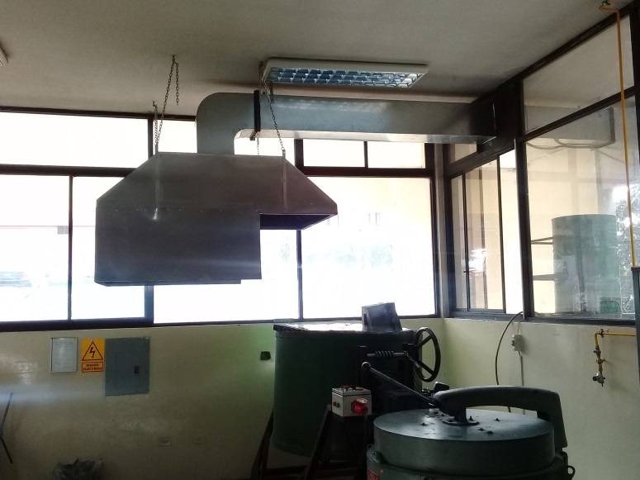
Implementación y resultados

Slide 54
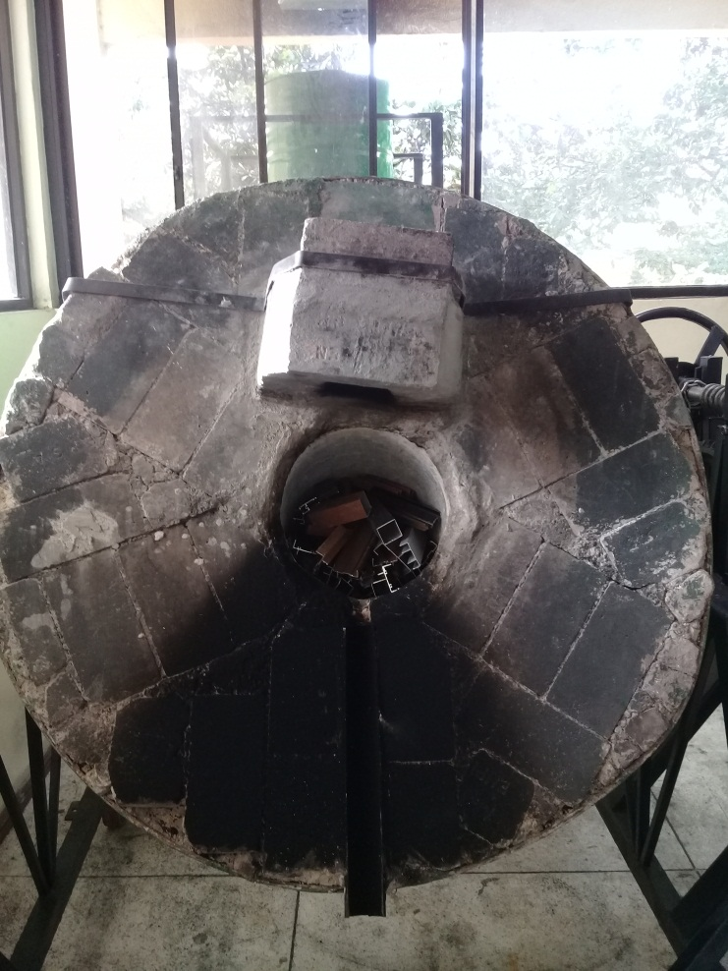
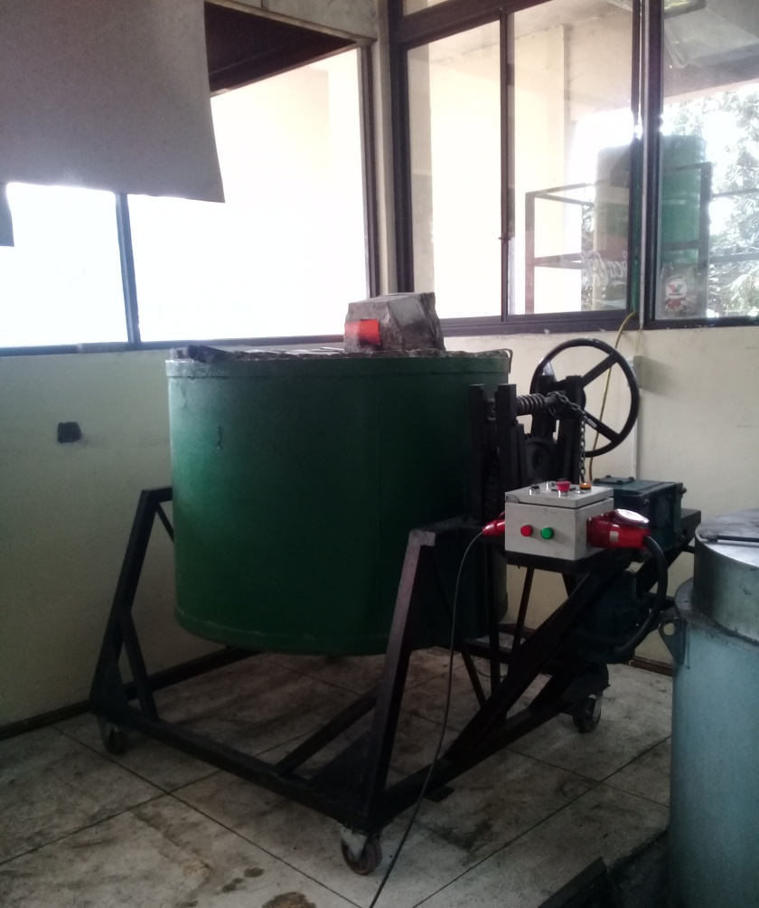
Prueba de fundición

Slide 55
Prueba de fundición

Slide 56
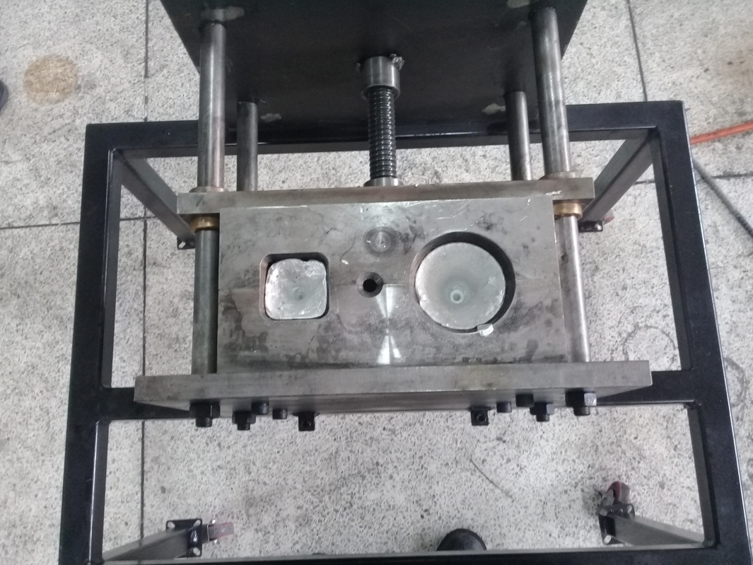
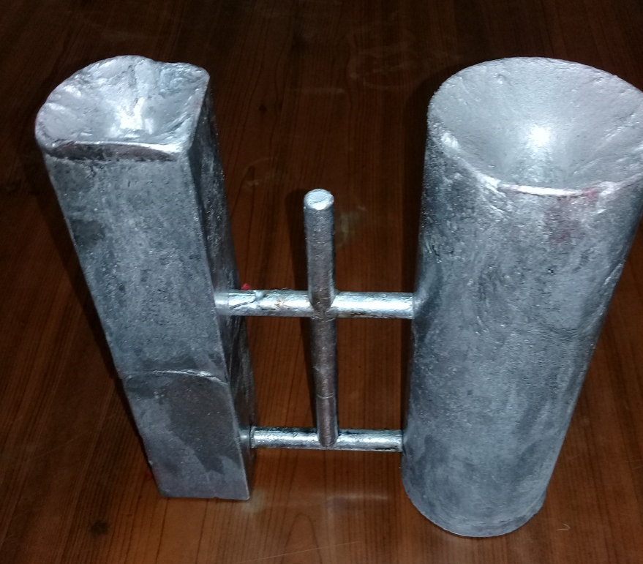
Prueba de fundición

Slide 57
Conclusiones
Se logró cumplir con el funcionamiento de la instalación integrada de fundición, para las prácticas de Tecnología de Materiales de la Universidad de las Fuerzas Armadas “ESPE”.
La basculación del horno garantizan una fácil maniobrabilidad del horno manteniendo seguridad en cualquiera de sus dos condiciones de trabajo.
Se logro obtener las probetas propuestas, que posteriormente serán usadas en el Laboratorio de Procesos de Manufactura I.

Slide 58
Conclusiones
La construcción de la prensa manual presenta una fácil y versátil maniobrabilidad para cerrar y abrir las mitades del molde.
El sistema de extracción de gases garantiza un adecuado ambiente de trabajo libre de gases.

Slide 59
Recomendaciones
Para realizar la práctica de fundición, los alumnos deben emplear el uso de equipo de seguridad personal, principalmente en el momento de realizar el colado del material.
Realizar la adquisición de un filtro de combustible, debido a la alta impureza que posee el diésel.
Efectuar un mantenimiento preventivo del quemador, realizando la limpieza de los electrodos de cobre, del filtro de combustible y de la boquilla de quemador, además purgar la bomba de combustible del quemador.

Slide 60
Recomendaciones
Se recomienda la adquisición de un crisol de 8 [kg] de capacidad para que abastezca el material necesario para lograr que en un solo vaciado se llene las dos cavidades del molde metálico que es cerca de los 5 [kg].
Para mejorar la calidad de fundición obtenida se recomienda el empleo de perfiles de aluminio .
Para el mejoramiento de la fluidez de la colada de aluminio se recomienda usar fundente de aluminio, y para la eliminar la presencia de gases se recomienda usar apartagas.

Slide 61
GRACIAS

